Slide 1

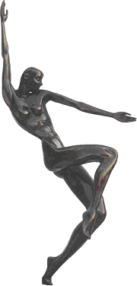
volgende bladzijde
terug
Wat heb je nodig?
Boetseerwas, ijzerdraad, boetseerstaafje, mesje en een sokkel van gips of hout.
Wat ga je doen?
Je gaat een nieuwe dansprijs (award) ontwerpen en uitvoeren in boetseerwas.
Je ontwerp moet met dans te maken hebben. Als je de prijs ziet dan moet je meteen kunnen zien dat het om een dansprijs gaat.
Op de sokkel komt de naam van de prijs te staan (voorbeeld: dansbokaal voor beste danser) en de datum. Voordat je begint kies je eerst een dans uit (bijvoorbeeld: ballet, moderne dans, ballroom enz.).
Hoe ga je te werk?
Klik hier

Slide 2
terug
Hoe ga je te werk?
1. Maak eerst een paar ontwerp schetsen op papier.
2. Kies een ontwerp schets uit.
3. Buig van metaaldraad de basis van het beeld. Dit hoef je niet netjes te doen
want hierover heen komt toch de boetseerwas. Het metaaldraad dient als
frame. Zorg er wel voor dat het metaaldraad aan de onderkant iets uitsteekt.
je kunt dit stukje dan in de sokkel steken zodat het beeld van was op de
sokkel kan staan.
4. Leg om het metaaldraad de boetseerwas en vul alle gaten op. Zorg ervoor
dat je het metaaldraad niet meer ziet.
5. Je kunt het beeld gemakkelijk buigen (door het frame).
6. Maak het beeld zoals je het wilt hebben.
7. Als je klaar bent werk je de oppervlakte netjes af. Je kunt de boetseerwas
eventueel onder een hete kraan houden. De boetseerwas zal dan gaan
glimmen.
8. Maak de sokkel van een houten blokje of van gips. Je kunt het stukje
uitstekende metaaldraad het beste in het gips steken als het nog niet
helemaal hard is geworden. Als je een houtenblokje gebruikt kun je er een
gaatje in boren om daar vervolgens het metaaldraad in te steken.
9. Schilder de sokkel en voorzie het van het soort dansprijs en datum.

